Slide 1
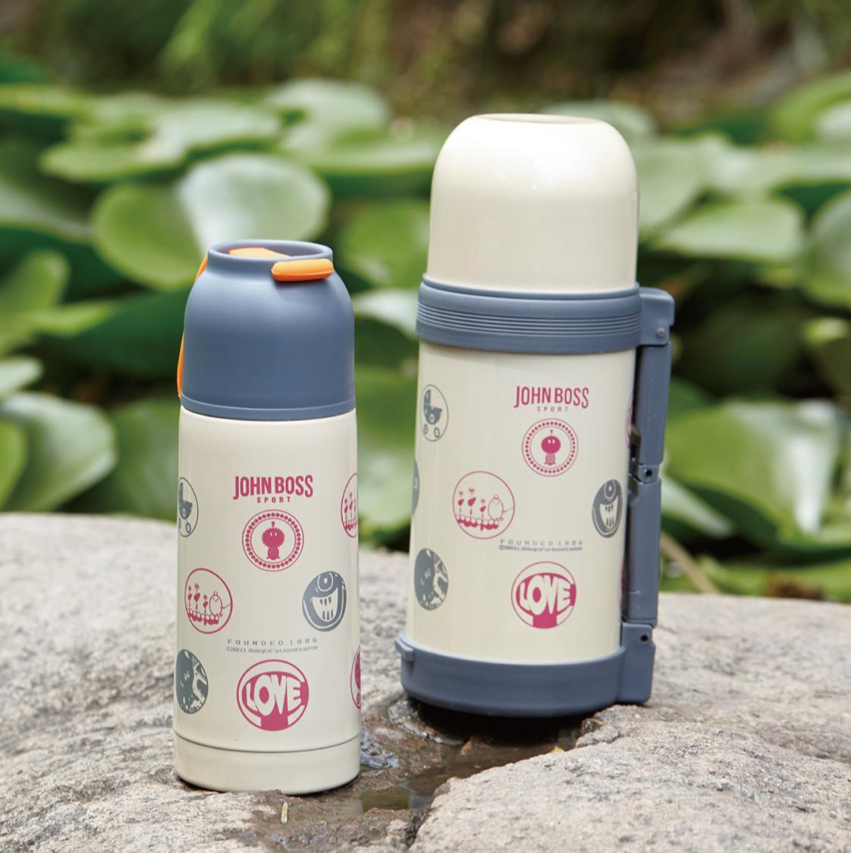

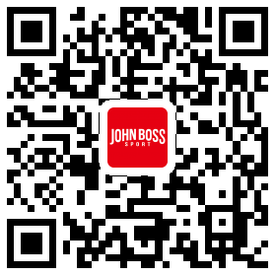
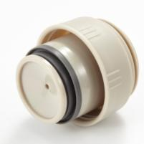
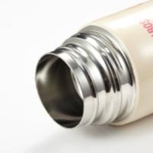
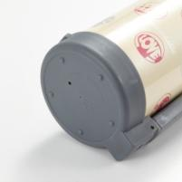
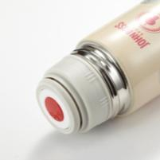
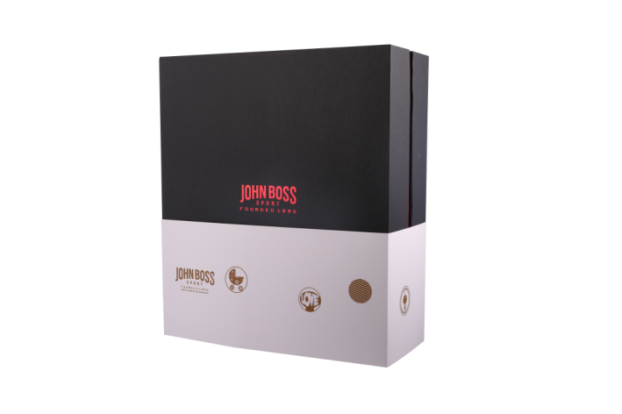
亚伦杯壶套装 HHBS7535-1GL
建议零售价： ¥ 766元
供货价：84
特点：
¤ 内外胆优质不锈钢，杯盖食品级PP，密封圈食品级硅胶
¤ 杯盖旋转闭合后，封水性强，用于冲泡咖啡、人参、花茶、效果较佳
¤ 内胆表面抗菌技术加工，不易残留细菌，清洗容易，经久耐用
容 量：750ML+350ML
包装尺寸：270X270X45mm
装箱数量：8PCS
材质说明：优质不锈钢、食品级PP
画 册
46页

